Slide 1


搜索
湖南师大附中 许力

Slide 2
广度优先搜索
Breadth First Search

Slide 3
广度优先搜索
搜索算法的另一种主要形式
搜索中带有明显的层次性

Slide 4
广度优先搜索
和深度优先搜索不同，广度优先搜索：
从当前顶点1开始，访问完所有和当前顶点1有边相连的顶点2、5
然后再依次访问与2相连的顶点3、4，以及与5相连的顶点
直到所有顶点被访问完毕
1
2
5
3
4

Slide 5
广度优先搜索
深度优先搜索是“试探访问-碰壁后回溯”的搜索模式
广度优先搜索是“逐层扩散”的搜索模式
在“逐层扩散”的过程中，为了避免遗漏，需要记录之前访问过的顶点的先后顺序
1
2
5
3
4

Slide 6
广度优先搜索
比如1号顶点被访问，然后访问与之相连的2、5号顶点，这个访问顺序就需要被记住
因为接下来需要访问所有与2号顶点相连的顶点（1、3、4），再接下来是与5号顶点相连的顶点（1、4）
1
2
5
3
4

Slide 7
广度优先搜索
这是明显的先进先出结构，因此我们借助于“队列”来记录这个访问顺序
1
2
5
1
3
4
2 | 5
5 | 3 | 4

Slide 8
广度优先搜索
这是明显的先进先出结构，因此我们借助于“队列”来记录这个访问顺序
1
2
5
3 | 4
3
4
4

Slide 9
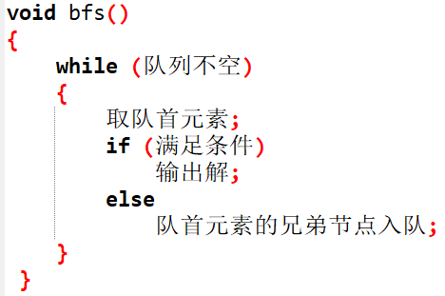
BFS的一般模型
因此我们可以得到BFS的一般模型：

Slide 10
图上的BFS
图上的BFS：从地图1号顶点开始，遍历所有顶点
给出访问的BFS顺序
建议手写队列
1
2
5
3
4

Slide 11
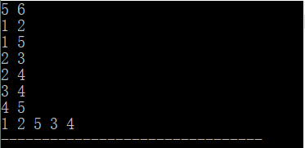
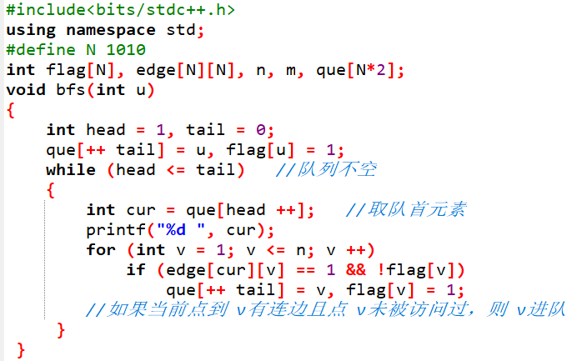
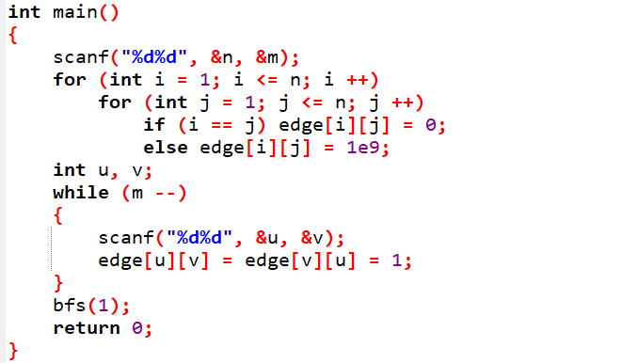
图上的BFS

Slide 12
迷宫问题
迷宫由n行m列的单元格组成，单元格中有一些是障碍，求起点(p0,q0)到终点(p,q)的最短路径
n≤50，m≤50，输入数据保证有解
Sample input | Sample output
5 4 //n，m 0 0 1 0 //地图数据，1表示障碍，下同 0 0 0 0 0 0 1 0 0 1 0 0 0 0 0 1 1 1 4 3 //起点坐标(p0,q0)和终点坐标(p,q) | 7
0 | 1
 | 2 | 3 | 4
 |  |  | 5
 |  | 7 | 6

Slide 13
迷宫问题
迷宫问题除了DFS外，BFS也可以求解
求解方向如图示波浪式展开，一旦目标点进入队列，搜索结束
0 | 1 |  | 5
1 | 2 | 3 | 4
2 | 3 |  | 5
3 |  | 7 | 6
4 | 5 | 6

Slide 14
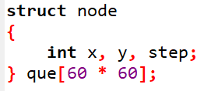
迷宫问题
从起点开始，走到每个格子的步数都需要存储
考虑开结构体数组存储每个格子
0 | 1 |  | 5
1 | 2 | 3 | 4
2 | 3 |  | 5
3 |  | 7 | 6
4 | 5 | 6

Slide 15
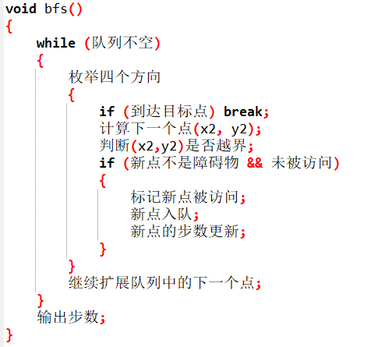
迷宫问题
程序框架如下：
0 | 1 |  | 5
1 | 2 | 3 | 4
2 | 3 |  | 5
3 |  | 7 | 6
4 | 5 | 6

Slide 16
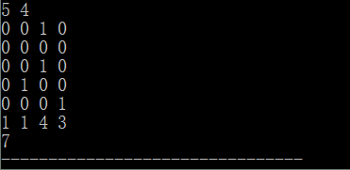
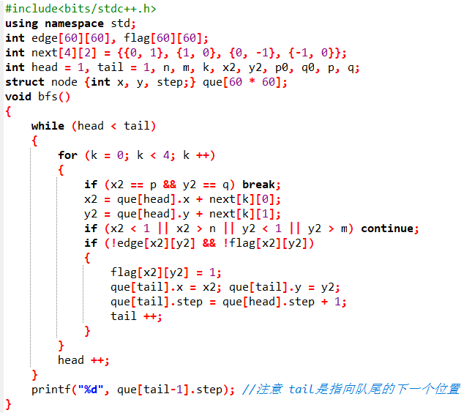
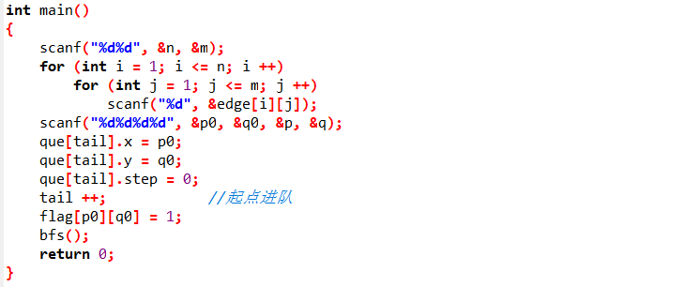
参考代码

Slide 17
最少换乘问题
地图顶点编号1~n。在如右地图中，找出从起点1，到终点n的最少换乘次数（每经过一个顶点换乘一次）
1
4
Sample input | Sample output
5 6 //n，m 1 3 //地图数据 1 4 2 5 3 2 4 5 5 3 | 2
3
2
5

Slide 18
最少换乘问题
BFS逐层扩散
1号点
3号点、4号点
2号点、5号点
直到发现目标点进入队列
1
4
3
2
5

Slide 19
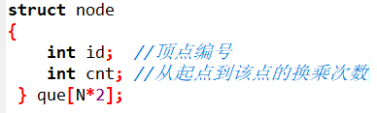
最少换乘问题
那么我们怎么记录从起点到每个顶点的换乘次数呢？
开一个结构体记录每个节点
1
4
3
2
5

Slide 20
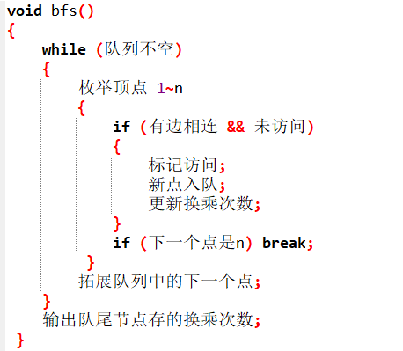
程序框架
1
4
3
2
5

Slide 21
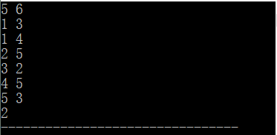
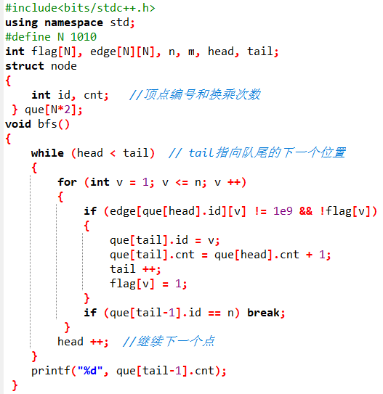
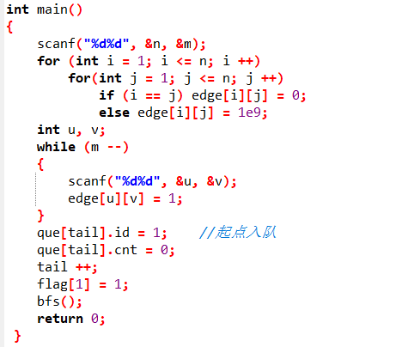
参考代码

Slide 22
最少换乘问题
刚才的图，可以视同为边权值为1
边权值为1的最短路问题，可以直接用BFS做！
1
1
4
1
3
1
1
1
2
5
1

Slide 23
BFS中的状态存储
BFS过程中，会在起始状态和目标状态之间产生大量的中间状态
这些状态如何被表示/存储，直接在很大程度上关系到BFS的效率

Slide 24
思维题
有3个没有刻度的烧杯，容量分别为10ml、7ml、3ml。开始时容量为10ml的烧杯装满了溶液，其余两个烧杯为空。现在要求把这10ml溶液均匀的分为两个5ml，编程输出最快的方案。

Slide 25
状态
这道题的搜索，就带有很明显的状态特征
从刚开始的[10,0,0]到最后的[5,5,0]
以及大量的中间状态
之所以在深度优先搜索中不强调“状态”，是因为DFS中的状态都是可以撤回（回溯）的，因此也就不存在明确的状态表示
10 | 0 | 0
3 | 7 | 0
3 | 4 | 3
6 | 4 | 0
6 | 1 | 3
9 | 1 | 0
9 | 0 | 1
2 | 7 | 1
2 | 5 | 3
5 | 5 | 0

Slide 26
状态
index
这道题的搜索，就带有很明显的状态特征
从刚开始的[10,0,0]到最后的[5,5,0]
以及大量的中间状态
之所以在深度优先搜索中不强调“状态”，是因为DFS中的状态都是可以撤回（回溯）的，因此也就不存在明确的状态表示
本题还涉及最优解，所以还多记录一个步骤序号以便输出
10 | 0 | 0 | 0
3 | 7 | 0 | 1
3 | 4 | 3 | 2
6 | 4 | 0 | 3
6 | 1 | 3 | 4
9 | 1 | 0 | 5
9 | 0 | 1 | 6
2 | 7 | 1 | 7
2 | 5 | 3 | 8
5 | 5 | 0 | 9

Slide 27
八数码问题
有一个3×3的棋盘，其中有0~8共9个数字，0表示空格，其他的数字可以和0交换位置。现在给定初始状态，求到达目标状态： 1 2 3 4 5 6 7 8 0 最少需要几步？
8 | 2 | 3
4 | 1 | 6
5 | 7
1 | 2 | 3
4 | 5 | 6
7 | 8

Slide 28
八数码问题
注意我们是BFS搜索，逐层深入
初始状态
8 | 2 | 3
4 | 1 | 6
5 | 7
8 | 2 | 3
4 | 1
5 | 7 | 6
8 | 2 | 3
4 | 1 | 6
5 |  | 7
第一层
8 | 2 | 3
4 | 1 | 6
5 | 7
8 | 2 | 3
4 |  | 1
5 | 7 | 6
8 | 2
4 | 1 | 3
5 | 7 | 6
第二层

Slide 29
八数码问题
在逐层搜索的过程中，出现重复状态就不必再考虑
如何判断是否出现重复？
为每个数字/单元格打标记的做法在这里是错的，不能再用
那么我们可以用一个九位数来表示每一步的状态
比如：823416570，然后用对应数组判重
这样判重的时间复杂度是O(1)的
8 | 2 | 3
4 | 1 | 6
5 | 7
8 | 2 | 3
4 | 1
5 | 7 | 6
8 | 2 | 3
4 | 1 | 6
5 | 7

Slide 30
八数码问题
那么我们可以用一个九位数来表示每一步的状态
比如：823416570，然后用对应数组判重
这样的判重的时间复杂度是O(1)的
但是这样带来了一个新的问题：九位数大的数组会爆空间
ps：虽然这道题我们可以用八位数组，而把最后一位做排除法
8 | 2 | 3
4 | 1 | 6
5 | 7
8 | 2 | 3
4 | 1
5 | 7 | 6
8 | 2 | 3
4 | 1 | 6
5 | 7

Slide 31
八数码问题
但是这样带来了一个新的问题：九位数大的数组会爆空间
我们可以用字符数组来存储，单个字符只占1个字节
但需要写一个9位字符数组与其整型值的转换函数
8 | 2 | 3
4 | 1 | 6
5 | 7
8 | 2 | 3
4 | 1
5 | 7 | 6
8 | 2 | 3
4 | 1 | 6
5 | 7

Slide 32
八数码问题
但是这样带来了一个新的问题：九位数大的数组会爆空间
实际上，每个数字只会出现一次，这是标准的“全排列”
既然是全排列，就意味着有很多值是多余的，不可能存在
比如823416570，后续就不可能存在813416570
那么如果我们知道823416570在0~9的全排列中的位置
就直接以该位置代替823416570记录就好，这样可以释放大量多余的空间
8 | 2 | 3
4 | 1 | 6
5 | 7
8 | 2 | 3
4 | 1
5 | 7 | 6
8 | 2 | 3
4 | 1 | 6
5 | 7

Slide 33
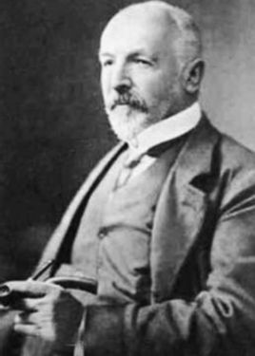
康托展开（cantor）
我们刚才的想法，就是康托展开
简单来说，就是当前排列方式，在n个不同元素的全排列中的名次。而该排名是固定的
比如213在这1/2/3的全排列中排序第3
123/132/213/231/312/321
德国数学家，集合论大神

Slide 34
康托展开
康托展开相当于是一个全排列到自然数之间的双向映射关系，大幅精简了冗余状态表示，从而压缩了状态空间
康托展开公式
x=a₁×(n-1)!+a₂×(n-2)!+...+a_{n-1}×1!+a_{n}×0!
a_{i}表示i~n中有几个元素比它小，x表示它的前面有多少个排列

Slide 35
康托展开
比如3241，想要知道它在1/2/3/4的全排列中编号是多少
可知a₁=2（1/2比3小），a₂=1（1比2小），a₃=1（1比4小），a₄=0
代入计算得 x=2×3!+1×2!+1×1!+0×0!=15
所以3241是1/2/3/4的全排列中的第16个排列
因此，状态3241可以直接表示为16，而不必担心和其他的状态冲突
而后续一旦发现16再次出现，就等价于状态3241再次出现（重复）

Slide 36
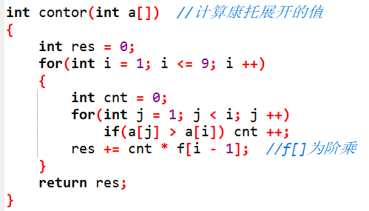
参考代码
f[ ]阶乘一般打表预处理

Slide 37
康托逆展开
我们前面说过了康托展开相当于是一个全排列到自然数之间的双向映射关系
因此知道排名，也可以逆推出该排列长什么样
首先a₁=x/(n-1)! ，a₂=(x-a₁*(n-1)!)/(n-2)! ，依此类推可求出所有的a_{i}
然后可以求出A₁，知道A₁后就可以求出A₂，依此类推可求出所有A_{i}

Slide 38
康托逆展开
比如我们借助前页的公式已经求出：a₁=2，a₂=1，a₃=1，a₄=0
首先可以得到A₁=3，然后A₂=2
现在考虑A₃，A₃应该是比1大，并且没有在A₁和A₂中出现过的最小的数，就是4 ，最后A₄=1
所以我们可以求得原排列为：3241

Slide 39
八数码问题
解决了状态判重的问题，下面要解决移动的问题
空格向上移动：空格的位置减3，即交换x和x-3的字符
空格向左移动：空格的位置减1，即交换x和x-1的字符
空格向右移动：空格的位置加1，即交换x和x+1的字符
空格向下移动：空格的位置加3，即交换x和x+3的字符
上述四条规则可归纳为一条：交换x和x+(2*k-5)的字符
其中k：1~4为枚举的四个方向方向

Slide 40
参考代码
略

Slide 41
状态问题小结
在 BFS 中，通常需要对搜索到的状态进行存储和标记，所以我们需要有一定的状态存储、判重技巧
图上BFS：
一般记录当前位置，再加上步数/代价等

Slide 42
状态问题小结
在 BFS 中，通常需要对搜索到的状态进行存储和标记，所以我们需要有一定的状态存储、判重技巧
棋盘类BFS：
如果棋盘上面的棋子只有 “有”或者“没有” 的区别，那么我们可以把棋盘的状态转成二进制数然后进行存储
如果棋子还有颜色，那就可以转成与颜色数相关的进制数来存储

Slide 43
四子连棋
在一个4×4的棋盘上摆放了14颗棋子，其中有7颗白色棋子，7颗黑色棋子，有两个空白地带，任何一颗黑白棋子都可以向上下左右四个方向移动到相邻的空格，这叫行棋一步，黑白双方交替走棋，任意一方可以先走，如果某个时刻使得任意一种颜色的棋子形成四子一线（包括斜线），这样的状态为目标棋局，给出初始状态，求最少移动步数

Slide 44
四子连棋
我们可以用0/1/2来分别表示没有棋子、有白色棋子、有黑色棋子
比如图示状态可以表示为2120121221211210
那么状态数就有3¹⁶种，同时我们还要记录当前行棋的玩家是谁，所以总状态数还要乘以2，是2×3¹⁶种

Slide 45
状态问题小结
在 BFS 中，通常需要对搜索到的状态进行存储和标记，所以我们需要有一定的状态存储、判重技巧
排列类BFS：
有些问题的状态是数的排列，虽然我们可以把排列直观地转成n进制数来存储，但是空间利用率较低
所以我们可以用康托展开来精简冗余状态

Slide 46
哈希判重
除了利用康托展开，还可以哈希判重
比如右棋盘：
可以表示为：1010011100101100
第i行j列单元格的转换公式为：4*(i-1)+j
这个二进制数串可以和大小为2¹⁶-1的布尔数组一一对应起来
于是我们可以在O(1)的时间里进行状态检查
1 | 0 | 1 | 0
0 | 1 | 1 | 1
0 | 0 | 1 | 0
1 | 1 | 0 | 0

Slide 47
哈希判重
这个过程即为哈希判重
那个大小为2¹⁶-1的布尔数组即为哈希表/散列表
对应关系（这里就是直接对应）称为哈希函数/散列函数

Slide 48
哈希判重
判重对于BFS的重要意义：
在BFS当中，扩张出来的新的节点总是有很大的重复，必须对这些节点进行判重操作
最简单的判重方法是相当耗时的，它需要将新的节点与已经生成的节点逐一进行比对
在搜索的初期阶段，这一步的耗时还不明显。随着节点数目增大，判重的耗时就大大增加到几乎无法承受的地步，甚至是时间复杂度的主要开销来源

Slide 49
课外加练
luogu 1379 八数码难题
luogu 1451 求细胞数量
luogu 1126 机器人搬重物
luogu 1135 奇怪的电梯
luogu 1162 填涂颜色
luogu 1332 血色先锋队
luogu 1443 马的遍历
luogu 1747 奇怪的游戏
luogu 3395 路障
luogu 2895 流星雨

